Slide 1
Разработка эффективного метода реализации рендеринга
МИНИСТЕРСТВО НАУКИ И ВЫСШЕГО ОБРАЗОВАНИЯ РОССИЙСКОЙ ФЕДЕРАЦИИ
Федеральное государственное автономное образовательное учреждение высшего образования
«Южно-Уральский государственный университет (национальный исследовательский университет)»
Высшая школа электроники и компьютерных наук
Кафедра системного программирования
09.03.04 «Программная инженерия»
Научный руководитель:
преподаватель кафедры СП
П.А. Манатин
Автор работы:
студент группы КЭ-343
Г.О. Кузьмин
Челябинск, 2025 г.
Notes:
Здравствуйте, уважаемые члены приемной комиссии, я представляю курсовую работу на тему разработка эффективного метода реализации рендеринга.

Slide 2
АКТУАЛЬНОСТЬ
Актуальность приложения заключается в анализе методов оптимизации современных приложений, а также параллелизации вычислений на несколько ядер или потоков системы.
Многоядерная архитектура современных процессоров в большинстве приложений почти не используется или не используется вовсе
Notes:
Актуальность работы заключается в создании приложения с использованием методов оптимизации и распараллеливания приложения. Результат работы может стать показательным для разработчиков

Slide 3
ЦЕЛЬ И ЗАДАЧИ РАБОТЫ
Цель: разработка оптимальной реализации симуляции физической модели и изучение эффективности применения методов оптимизации процесса рендера.
Задачи:
провести анализ предметной области и аналогичных решений;
сформулировать функциональные и нефункциональные требования к программному продукту;
реализовать программу для симуляции физической модели;
оптимизировать вычисления доступными методами;
выполнить тестирование.
Notes:
Целью работы является создание программы, способной к симуляции физической модели в реальном времени с последующей оптимизацией для получения оптимальной производительности. Для достижения цели проекта были поставлены следующие задачи: (они приведены на слайде).

Slide 4
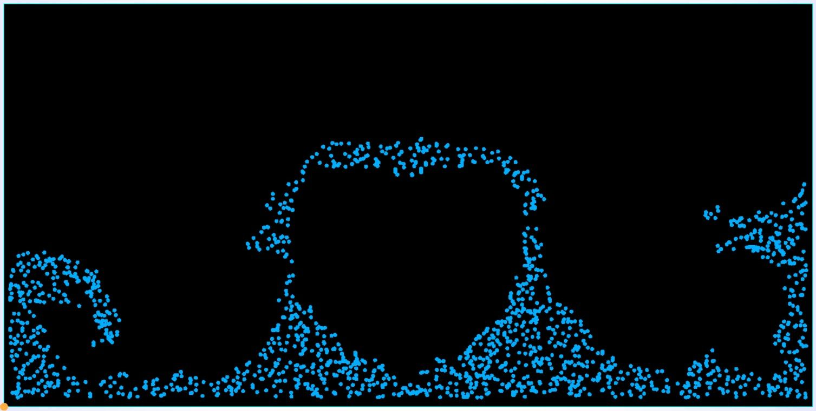
ОБЗОР АНАЛОГОВ
Unity
Notes:
Программный пакет Unity, использующийся в основном для создания видеоигр, включает в себя модуль для эффективной симуляции двух или трех мерной модели частиц. На слайде показан пример использования этого модуля для симуляции жидкости.

Slide 5
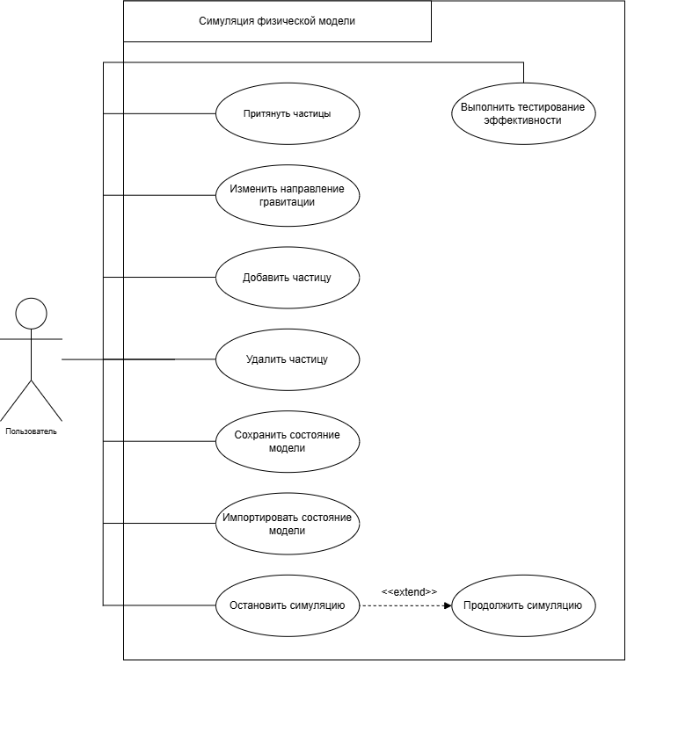
Диаграмма вариантов использования
Notes:
На данном слайде представлена диаграмма вариантов использования приложения,
основным актером, взаимодействующим с системой является пользователь,
он может свободно манипулировать состоянием физической модели в реальном времени,
а также запускать тестирование производительности.

Slide 6
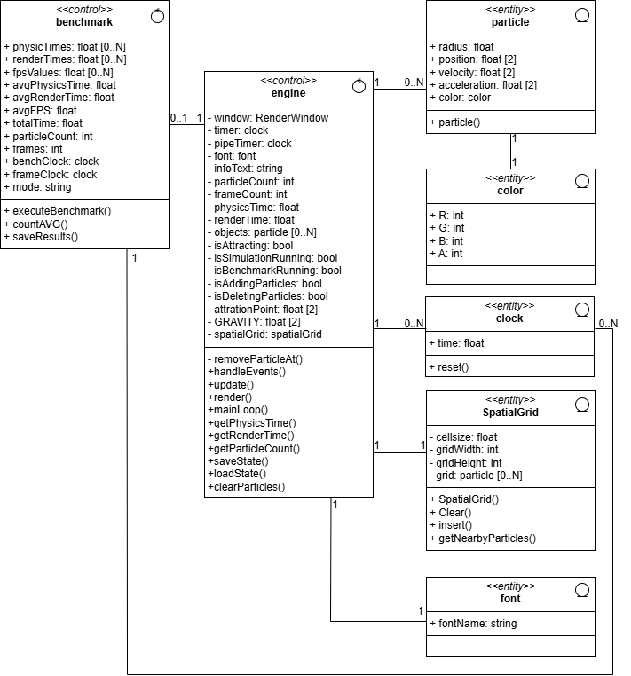
Диаграмма классов
Notes:
На следующем слайде приведена диаграмма классов приложения. Основным классом является «engine», он отвечает за все основные процессы приложения (такие как обновление модели, отрисовка объектов и реагирование на действия пользователя), класс «benchmark» отвечает за выполнение тестирования производительности. Сущность «particle» - это минимальный объект физической модели, остальные сущности предназначены для правильной работы приложения.

Slide 7
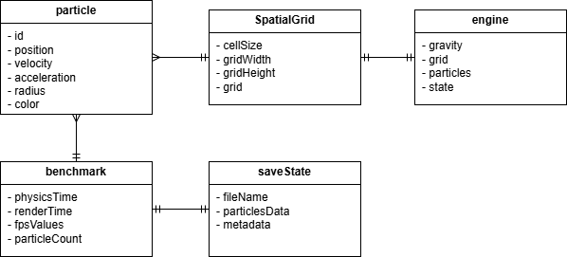
Диаграмма «сущность-связь»
Notes:
На слайде 5 показана диаграмма «сущность-связь», она показывает взаимосвязи между объектами системы.

Slide 8
ИНСТРУМЕНТЫ РАЗРАБОТКИ
Язык программирования: C++ (CXX STANDART 20)
Система сборки: Cmake
Система тестирования: Ctest
Компилятор: GCC
Среда разработки: редактор «Visual studio code»
Библиотеки: SFML (создание окна, отрисовка объектов), OpenMP(распараллеливание вычислений)
Notes:
Реализация программы была выполнена с использованием следующих инструментов: языка программирования С++, системы сбоки cmake, компилятора GCC, библиотек SFML для графической части и OpenMP для распараллеливания вычислений.

Slide 9
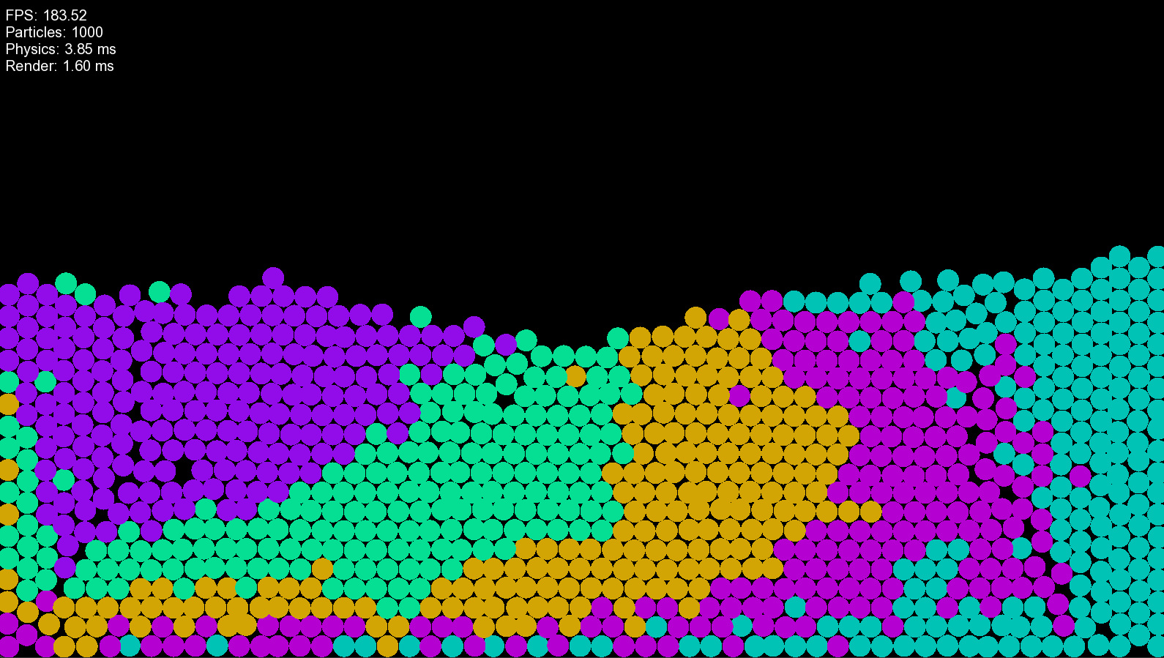
РЕАЛИЗАЦИЯ
Notes:
На данном слайде показан скриншот приложения, на нем видно что при наличии тысячи отдельных объектах, программа обновляется 180 раз в секунду.

Slide 10
ОПТИМИЗАЦИЯ
Notes:
Оптимизация программы была выполнена с использованием нескольких методов оптимизации, таких как: пространственная сетка, которая предотвращает просчет столкновений между объектами, находящиеся далеко друг от друга, и использование инструкций типа «одна инструкция – несколько данных» для обработки большего числа операций за один такт центрального процессора.

Slide 11
ТЕСТИРОВАНИЕ
№ | Название теста | Шаги | Ожидаемый результат | Тест пройден?
1. | Создание частиц | Запустить программу Наблюдать автоматическое создание частиц | Частицы создаются до тех пор, пока их не будет 1000 | Да
… | … | … | … | …
10. | Отображение метрик производи-тельности | 1. Запустить программу 2. Наблюдать левый верхний угол окна | Отображаются корректные значения производительности | Да
Notes:
Также было проведено тестирование приложения, все сценарии тестирования были пройдены успешно.

Slide 12
ОСНОВНЫЕ РЕЗУЛЬТАТЫ
Проведен анализ предметной области.
Спроектирована архитектура приложения.
Разработана программная реализация, соответствующая требованиям.
Проведена оптимизация процессов приложения.
Выполнено тестирование.
Исходный код: https://github.com/molo4kaPlus/particle_benchmark
Notes:
Результаты и исходный код проекта представлены на слайде, я готов ответить на ваши вопросы.

